Slide 1
Softvérová podpora výučby matematiky Hejného metódou – prostredie Siete kociek
Školiteľ: RNDr. Peter Borovanský, PhD.
Konzultant: RNDr. Dagmar Môt’ovská, PhD.
Autor: Jana Oravcová

Slide 2
Motivácia – prečo práva táto téma
Výučba matematiky potrebuje zmenu
Téma zameraná na edukáciu
Skutočná podpora výučby na hodine
-pocit potreby zmeniť vyučovanie matematiky
-záujem o tvorbu didaktického softvéru
-práca má potenciál byť súčasťou skutočnej výučby

Slide 3
Cieľ práce
Testovanie
Teoretické východiská
Návrh a implementácia
-princípy tvorby edukačného softvéru
-princípy Hejného metódy
-návrh gradácie úloh a úrovní
-grafický návrh riešenia
-implementácia riešenia
-výsledný produkt
-konzultácia a testovanie produktu s cieľovou skupinou žiakov
-doladenie pripomienok do riešenia

Slide 4
Hejného metóda a prostredie Siete kociek
-interaktívna výučba, radosť z učenia
-práca v prostrediach, 12 prostredí
-Siete kociek, priestorová predstavivosť

Slide 5
Technológie
Unity Engine
C#
Inkscape
-tvorba grafickej časti hry
-jednotlivé scény
-správanie jednotlivých
objektov a scén
-prepínanie medzi scénami
-ukladanie dát
-tvorba ikoniek a tlačidiel

Slide 6
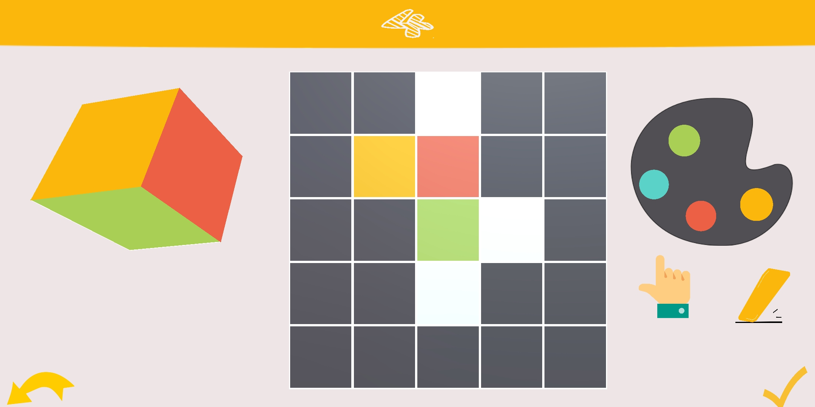

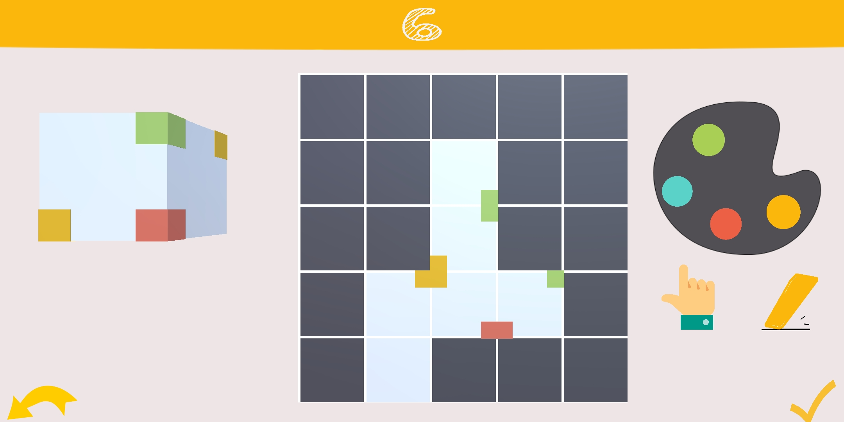
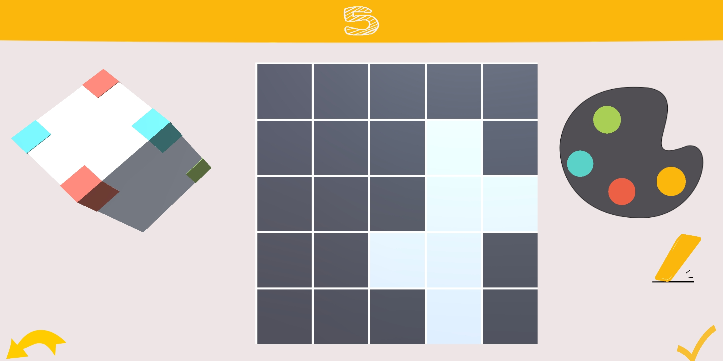
Návrh - úrovne

Slide 7

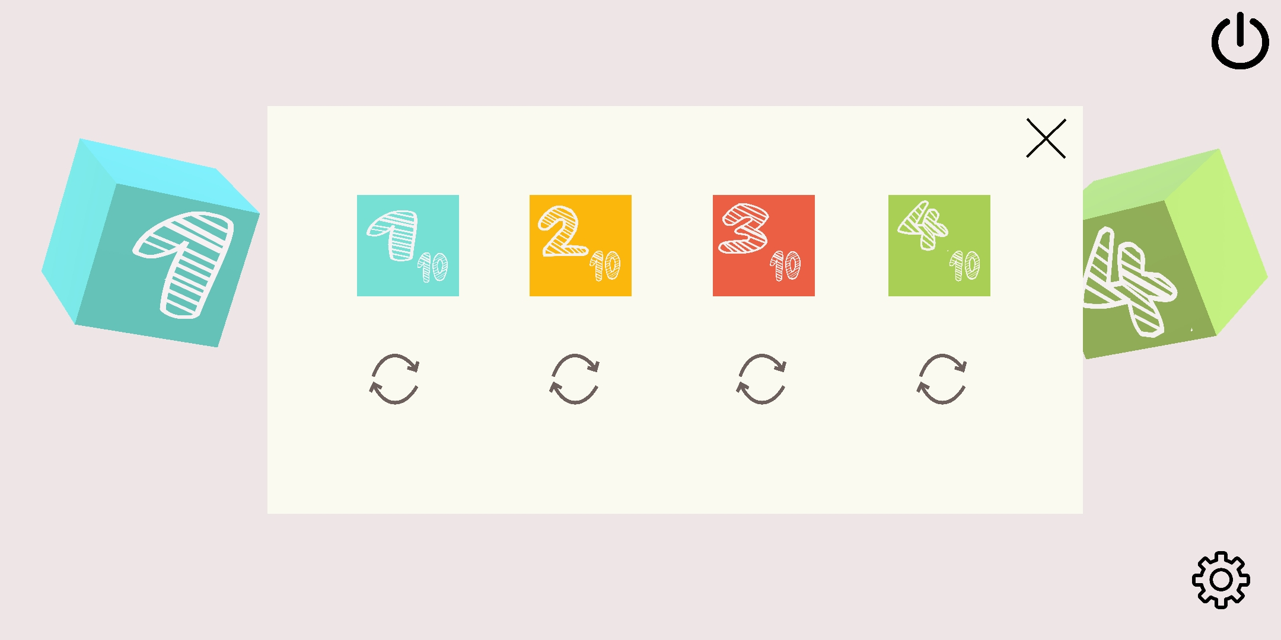


Návrh – editory, hlavné menu

Slide 8
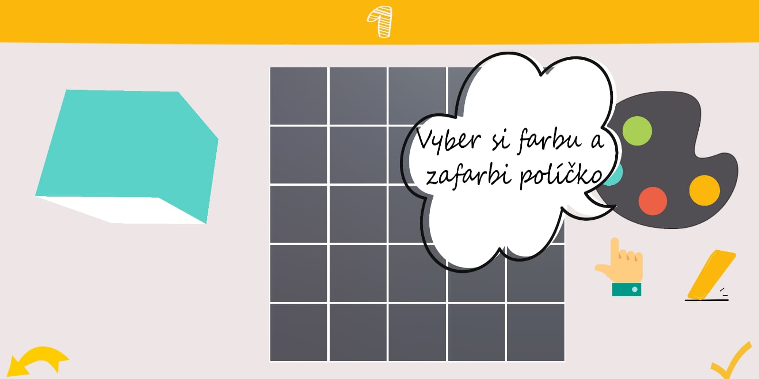

Testovanie
-online hodiny cez Teams
-potreba inštruktážneho videa a manuálu na hru
-skutočná cieľová skupina sú vyššie ročníky ako sme mienili

Slide 9
Prínosy
Pre okolie
Pre mňa
Nový prostriedok na zdokonalenie priestorovej predstavivosti
Obohatenie výučby matematiky Hejného metódou
Rozpracovanie problematiky a zázemie pre nadstavbu riešenia
Oboznámenie s tvorbou v Unity Engine
Skúsenosť s tvorbou didaktického softvéru
Reálny zážitok z testovania aplikície

Slide 10
Ďakujem za pozornosť
Jana Oravcová 2020

